Slide 1
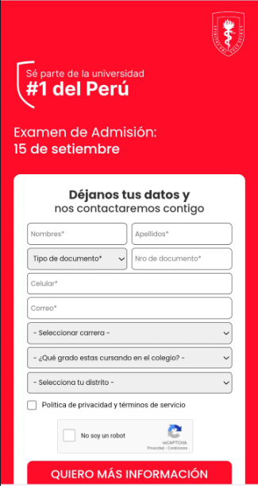
MÁS GRANDE
BOTÓN EN NEGRO

Slide 2
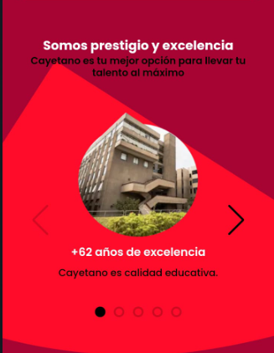

LP
FIGMA
Dale más tamaño a los titulares

Slide 3


LP
FIGMA
Dale más tamaño a los titulares

Slide 4
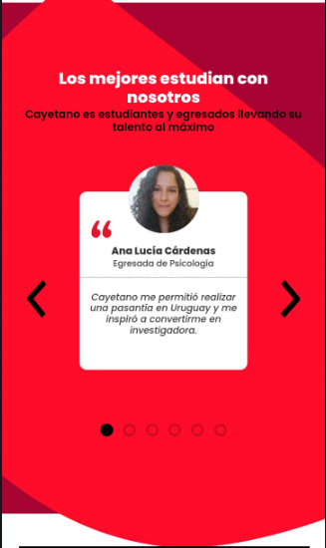

LP
FIGMA
Dale más tamaño a los titulares

Slide 5
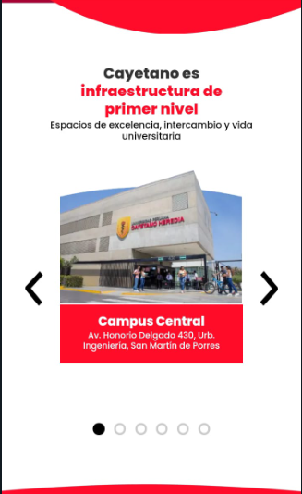

LP
FIGMA
Dale más tamaño a los titulares

Slide 6
